Slide 1
Штучні Волокна
Добування та застосування
Виконала учениця 11-Бм класу
Короленко Інна

Slide 2
Штучні волокна — волокна, які одержують з продуктів хімічної переробки природних полімерів.
Волокна
Природні
Синтетичні
Штучні

Slide 3
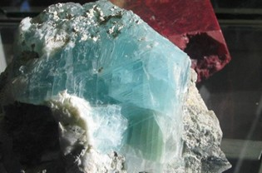
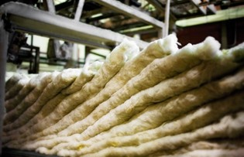
Природні поділяють на :
Мінеральні ( Азбéст (загальна назва мінералів класу силікатів, що утворюють тонковолокнисті агрегати.) та ін.)

Slide 4

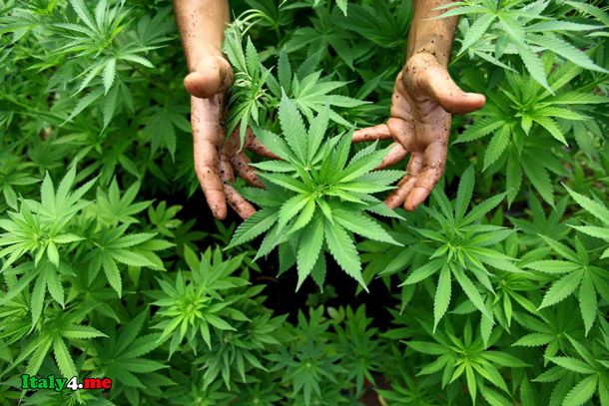
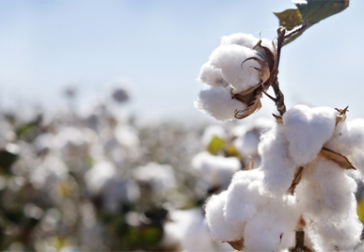
Прядивні і волокнисті рослини
Це рослини, з яких одержують волокно для текстильноджутової промисловості. На земній кулі росте до двох тисяч волокнистих рослин, проте менше двох десятків із них використовується для виробництва тонких тканин. У світовому виробництві найбільше вирощуються бавовник, джут, льон-довгунець і коноплі.

Slide 5
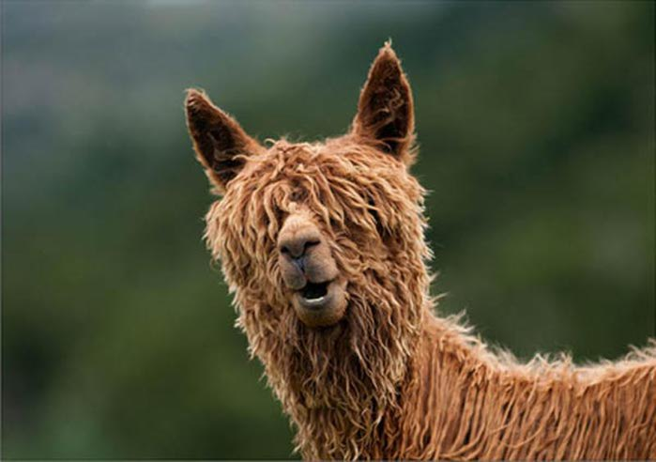
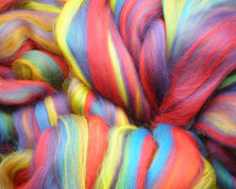
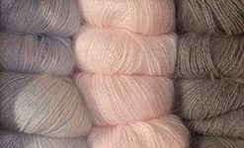

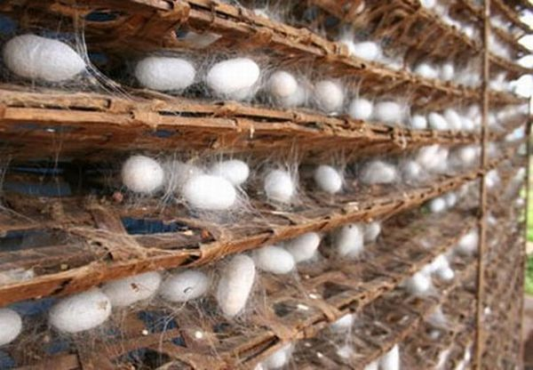
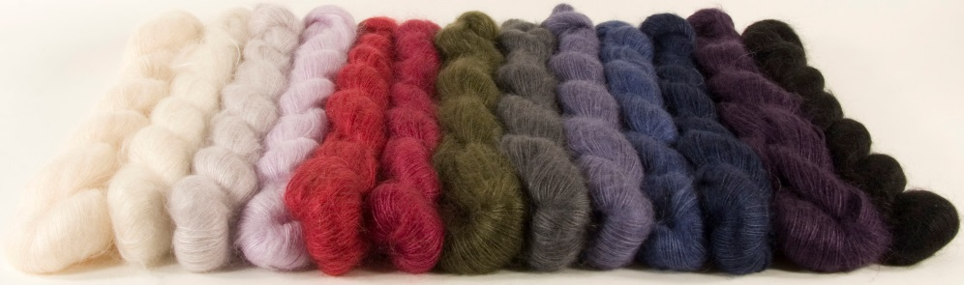
Тваринні
Ангорська шерсть
Альпака
Бісус
Вікунья
Вовна
Гуанако
Кашемір
Кетгут
Ківіют
Пашміна
Шовк

Slide 6
ШТУЧНІ ВОЛОКНА
Целюло́за, (С6Н10О5) — природний полімер, полісахарид, волокниста речовина, головна складова частина оболонки рослинних клітин. У найбільшій кількості міститься у деревині, волокнах бавовни, льону і ін.
Целюлоза являє собою лінійний стереорегулярний (синдіотактичний) природний полісахарид, побудований з ангідридів D-глюкопіранози. Стереорегулярна будова макромолекули й стійкість конфірмаційної форми її елементарної ланки виділяє целюлозу із усього ряду полісахаридів, у тому числі й найбільшою стійкістю до хімічних впливів.

Slide 7
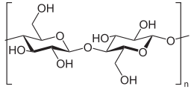
Застосування
Значення целюлози дуже велике, достатньо вказати, що велика кількість бавовняного волокна йде на виробництво бавовняно-паперових тканин. З целюлози виробляють папір і картон, а шляхом хімічної переробки — цілий ряд різноманітних продуктів: штучне волокно, пластичні маси, лаки, бездимний порох, етиловий спирт.
У 2000 р. було вироблено 171 млн т целюлозної пульпи і 323 млн т паперових виробів.

Slide 8
Використовується в якості наповнювача деяких пластмас, у вигляді волокон, упаковочного матеріалу, фармацевтичній практиці. Важливими штучними полімерами є прості і складні ефіри целюлози (продукти заміщення атомів водню в ОН-групах целюлози вуглеводневими (-R) або кислотними (-COR) радикалами): ацетат целюлози (ацетилцелюлоза), ацетопропіонат целюлози, гідроксиетилцелюлоза, карбоксиметилцелюлоза (КМЦ), Na-карбоксиметилцеоюлоза, метилцелюлоза, метилетилцелюлоза, нітроцелюлоза, целулоїд (целон), етроли. Оксицелюлозу ввели в застосування до 1950-х років для обміну іонів з білками і пептидами. Пізніше були синтезовані складніші форми: карбоксиметилцелюлоза, диетиаміноетанцелюлоза, сульфометилцелюлоза, сульфоетилцелюлоза, триетиламіноетанцелюлоза.

Slide 9
Фізичні властивості
Целюлоза не розчиняється в воді і діетиловому ефірі і етиловому спирті. Вона не розщеплюється під дією розбавлених кислот, стійка до дії лугів і слабких окисників. При обробці на холоді концентрованою сірчаною кислотою целюлоза розчиняється в ній, утворюючи в'язкий розчин. Якщо цей розчин вилити в надлишок води, виділяється білий пластевидний продукт, так званий амілоїд, що являє собою частково гідролізовану целюлозу. Він схожий з крохмалем за реакцією з йодом (синє забарвлення; целюлоза не дає цієї реакції). Якщо непроклеєний папір опустити на короткий час в концентровану сірчану кислоту і потім терміново промити, то амілоїд, що утвориться, склеїть волокна паперу, роблячи його щільнішим та міцнішим. Так виготовляється пергаментний папір.
Під дією концентрованих розчинів мінеральних кислот і підігріву целюлоза піддається гідролізу, кінцевим продуктом якого є глюкоза.

Slide 10
